Slide 1
RT/FM 版本控制流程 author: Sarah Ren
版本控制tool: cvs

Slide 2
声明
配置环境引用的各种名称与变量需根据本地不同配置而变更
IDE安装路径
Cvs服务器host, username/password etc.
本地workspace路径
引用： RTFM_DEV_Environment_Guide.docx

Slide 3
Cvs介绍
1.为什么要管理代码
2.什么是版本控制
3.版本控制工具cvs
4.版本控制流程
5.其他版本控制工具git ，svn
请百度

Slide 4
Eclipse内 cvs配置
切换到cvs Repository Exploring的perspective
新增cvs repository
填写cvs 配置信息（host，repository path, username/password, connection type)
到相应目录下选择工程右键Check out代码

Slide 5
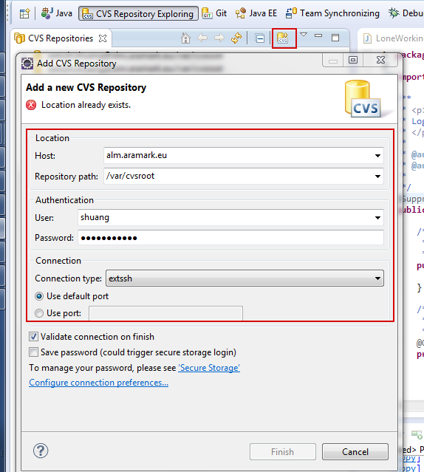
Add new cvs repository

Slide 6
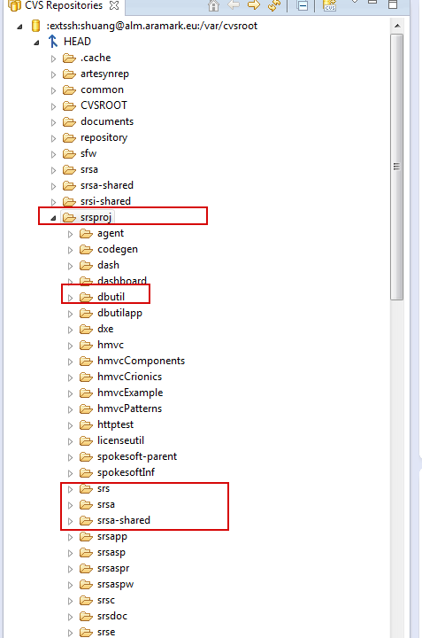
Project dir

Slide 7
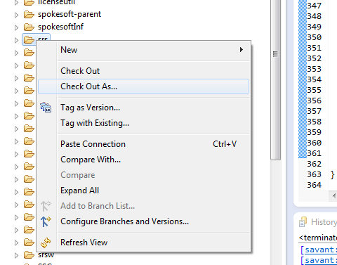
Check out

Slide 8
要点（请百度）
1.什么是远程repository
2.什么是head分支
3.如何切换到其他分支
4.新建分支（无要求）
5.如何tag （无要求）
6.ignore file
7.synch 工程
8.commit 代码，update远程代码到本地workspace
9.resolve冲突
10.merge不同分支代码
11.change to different branch

Slide 9
要点（请百度）
Ingoing mode
Outgoing mode
Compare editor
View commit history
View Local history

